Slide 1
Arhitectura si design aplicatie

Slide 2

Care sunt cerintele de portabilitate?
Care sunt costurile pe care ni le permitem?
Care sunt trendurile in tehnologie?
Care sunt cunostintele pe care le avem la dispozitie?
Care sunt cerintele de performanta si scalabilitate?

Slide 3

Alegeri structural fundamentale, care sunt foarte greu de modificat in timpul implementarii
Design patterns:
layer based
Client - server
Micro-services
Event-driven
Workflows
Este important sa gandim flow-urile aplicatiei din punct de vedere logic inainte de implementare
Explica componentele implicate, datele care circula intre ele, comportamentul in toate cazurile posibile

Slide 4
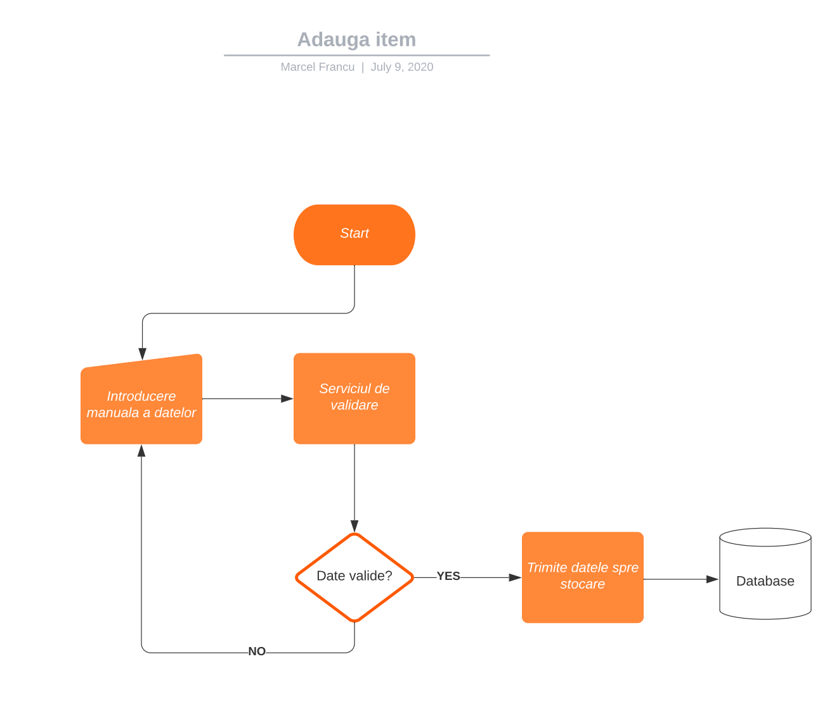

Slide 5
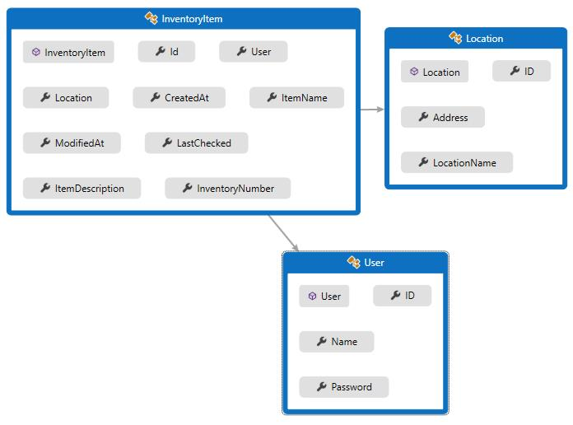
Bazat pe workflow-urile descrise la pasul anterior, se definesc modelele de date potrivite pentru transmiterea si stocarea datelor necesare.
Pentru a evidentia relatiile dintre modelele de date, putem folosi diagrama de clase.

Slide 6

Screen Mockups
prezentare grafica sumara a unor ecrane din aplicatie
Ajuta la intelegerea mai buna a functionalitatii
Pot fi prezentate clientului pentru a fi sigur ca aplicatia ii satisfice nevoile
Ajuta programatorul in implementare
Tool-uri:
NinjaMock.com
AdobeXD
Figma.com

Slide 7

Home
Lista Inventar
Adauga Item
Scaneaza Item
Contact

Slide 8

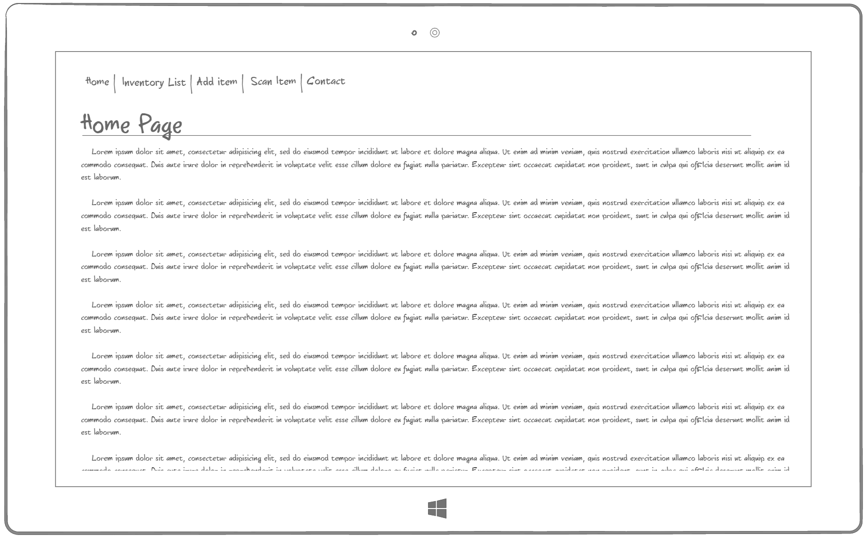

Slide 9

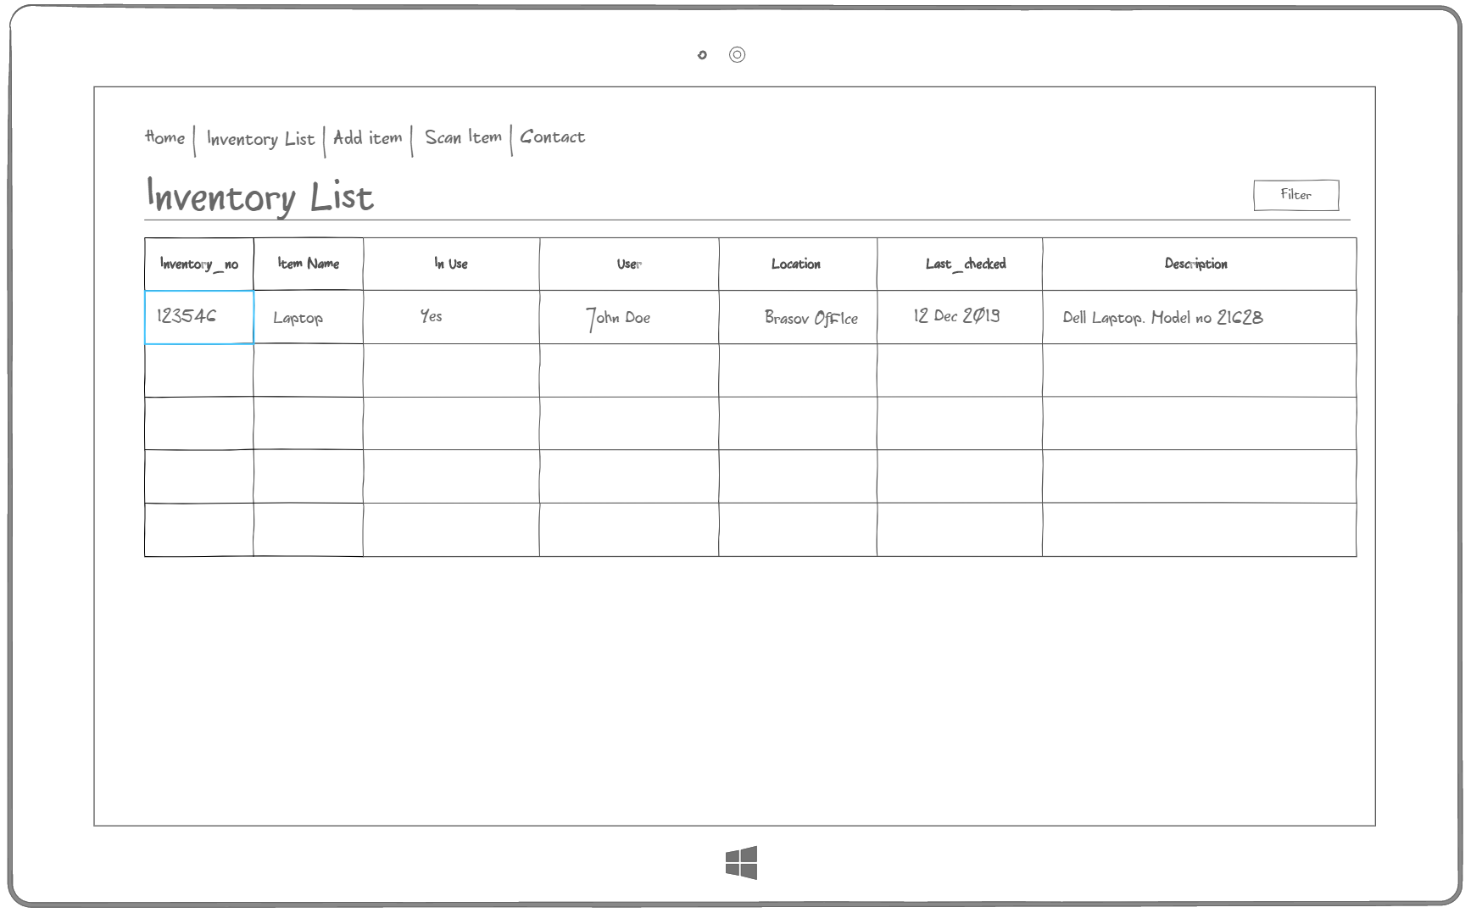

Slide 10
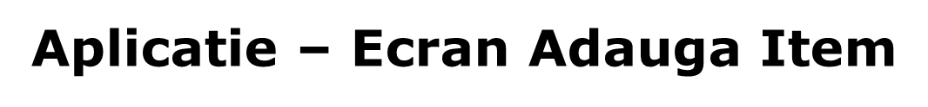
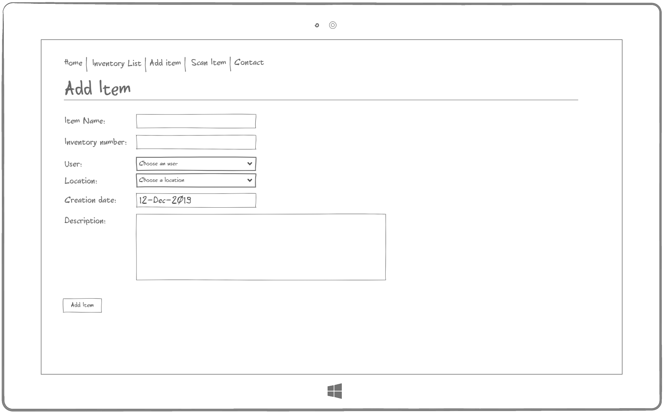

Slide 11

